Slide 1
操作系统实验
实验4
Multithreading and Locks
2024.11.11
Notes:
1

Slide 2
实验一：Multithreading（多线程）
实验内容
Uthread: switching between threads (线程间切换)
补全 uthread.c，完成用户态线程功能的实现。
Using threads (使用线程)
分析并解决一个哈希表操作的例子内，由于 race-condition 导致的数据丢失的问题。
Barrier(屏障)
利用 pthread 提供的条件变量方法，实现同步屏障机制。

Slide 3
任务1：线程的切换
线程的概念
进程的切换我们需要，PCB保存当前进程状态，PC指针和映射表的切换。那么有没有这种情况，我们只需要一份资源，却要用这份资源来做很多事。这种情况由于只需要一份内存资源，所以只需要一个映射表就够了。这就产生了线程的概念，就是只切换pc指针却共用同一份内存。
用户级线程切换
一般来说，线程的切换是在核心态下完成的，所以用户态中发起线程的切换会中断，进入核心态，所以需要内核的支持。但是其实用户级的线程切换时，不需要内核的支持。
线程间是怎么切换的。就像进程的切换一样，我们需要保存当前执行到哪一步，然后再切换至下一个进程，进程的记录靠PCB（进程控制块），那么线程的记录靠什么呢？当然是TCB（线程控制块）了。线程控制块是有栈组成的，这个栈保存着PC。
每个线程都有自己的栈，两个线程两个栈，在切换线程的时候，切换栈就好了。切换的pc在栈中。这样子的切换不需要操作系统，不需要进入内核就可以完成切换，用户自己就能搞定。
具体而言：线程函数选择在合适的时候调用yield函数 主动释放 CPU。

Slide 4
任务1：线程的切换
实验思路
该部分实验是在用户模式模拟一个进程有多个用户线程.
通过 thread_create() 创建线程, thread_schedule() 进行线程调度。
对于此处用户多线程之间的切换，也需要保存寄存器信息, 实际上就可以直接参考内核线程切换的 struct context 结构体, 需要保存的寄存器信息是一致的. 而每个线程会有独立的需要执行的函数和线程栈, 则需要在创建线程进行设置。

Slide 5
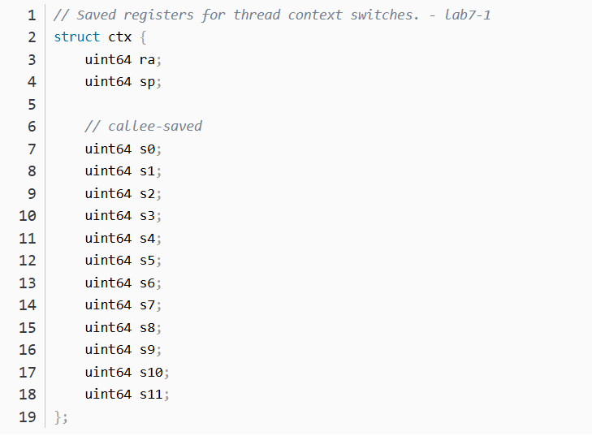
任务1：线程的切换
设置线程上下文结构体
由于上下文切换永远都发生在函数调用的边界（swtch 调用的边界），恢复执行相当于是 swtch 的返回过程，会从堆栈中恢复 caller-saved 的寄存器，所以用于保存上下文的 context 结构体只需保存 callee-saved 寄存器，以及 返回地址 ra、栈指针 sp 即可。恢复后执行到哪里是通过 ra 寄存器来决定的（swtch 末尾的 ret 转跳到 ra）

Slide 6
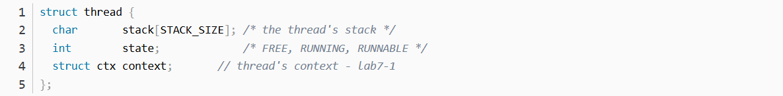
任务1：线程的切换
设置线程上下文结构体
在线程结构体 struct thread 中添加线程上下文字段 context ctx.
很显然, 上文定义的线程上下文结构体 struct ctx 是和线程一一对应的, 应作为线程结构体的一个成员变量.

Slide 7
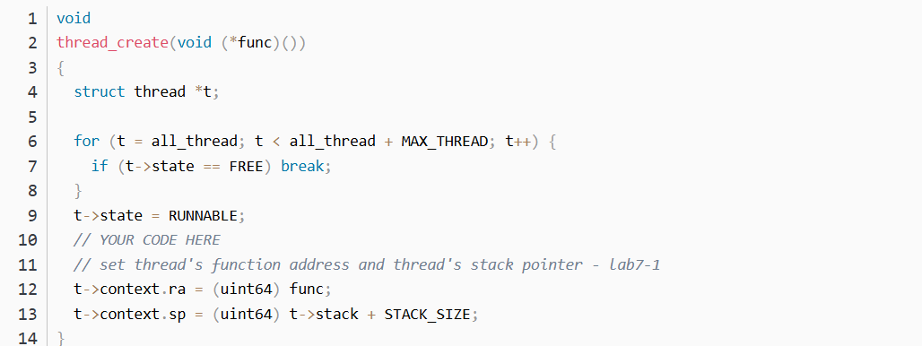
任务1：线程的切换
创建进程函数 thread_create() 函数
thread_create() 函数主要进行线程的初始化操作:
先在线程数组中找到一个状态为 FREE 即未初始化的线程, 然后设置其状态为 RUNNABLE 等进行初始化.
这里要注意到, 传递的 thread_create() 参数 func 需要记录, 这样在线程运行时才能运行该函数, 此外线程的栈结构是独立的, 在运行函数时要在线程自己的栈上, 因此也要初始化线程的栈指针. 而在线程进行调度切换时, 同样需要保存和恢复寄存器状态, 而上述二者实际上分别对应着 ra 和 sp 寄存器, 在线程初始化进行设置, 这样在后续调度切换时便能保持其正确性.

Slide 8
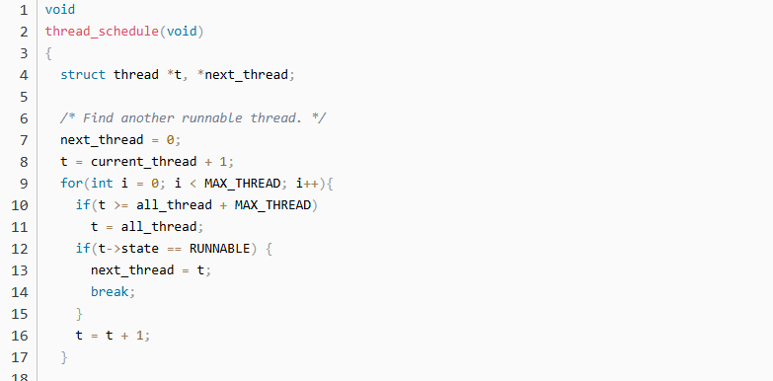
任务1：线程的切换
调度进程函数 thread_schedule() 函数
从当前线程在线程数组的位置开始寻找一个 RUNNABLE 状态的线程进行运行

Slide 9
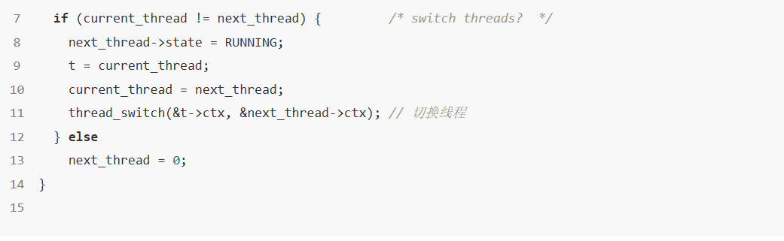
任务1：线程的切换
调度进程函数 thread_schedule() 函数

Slide 10
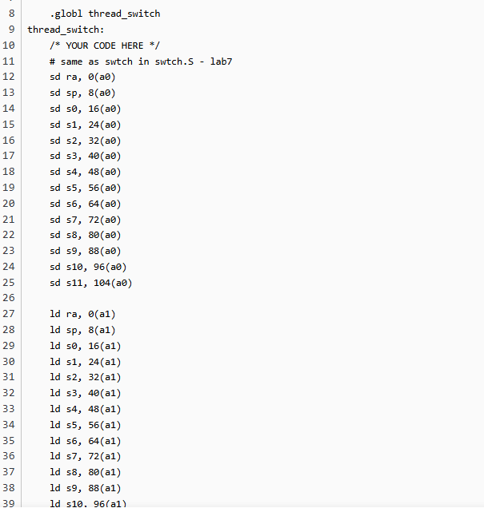
任务1：线程的切换
线程切换 thread_switch函数（）
最后在 user/uthread_switch.S 中添加 thread_switch 的代码. 正如上文所述, 该函数实际上功能与 kernel/swtch.S 中的 swtch 函数一致

Slide 11
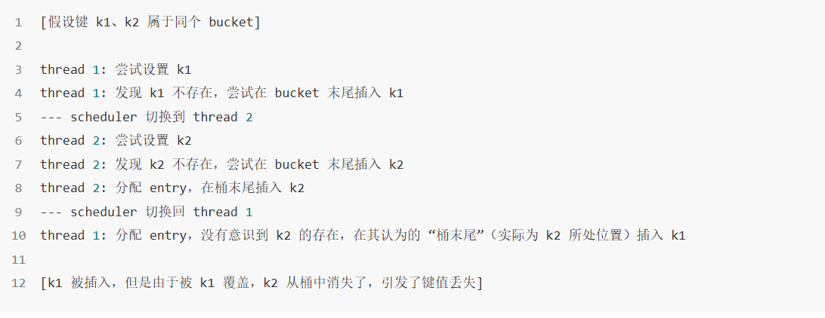
任务2：Using threads（线程的使用）
线程安全问题
多个线程同时调用 put() 对同一个 bucket 进行数据插入时, 可能会使得先插入的 entry 丢失.

Slide 12
任务2：Using threads（线程的使用）
实验思路
使用互斥锁 pthread_mutex_t 来进行数据一致性的保护。
通过避免并发 put() 在哈希表中读取或写入的内存重叠来提高并行速度, 可以考虑哈希表的每个 bucket 加锁。

Slide 13
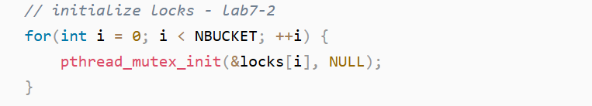
任务2：Using threads（线程的使用）
定义互斥锁数组
只有对同一 bucket 操作时才可能造成数据的丢失, 不同 bucket 之间是互不影响的, 因此此处是构建了一个互斥锁数组, 每个 bucket 对应一个互斥锁.
main() 函数中对所有互斥锁进行初始化

Slide 14
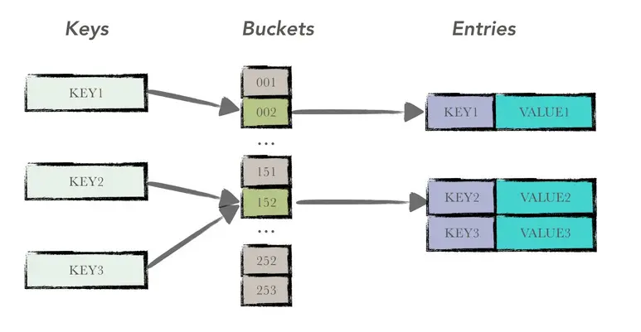
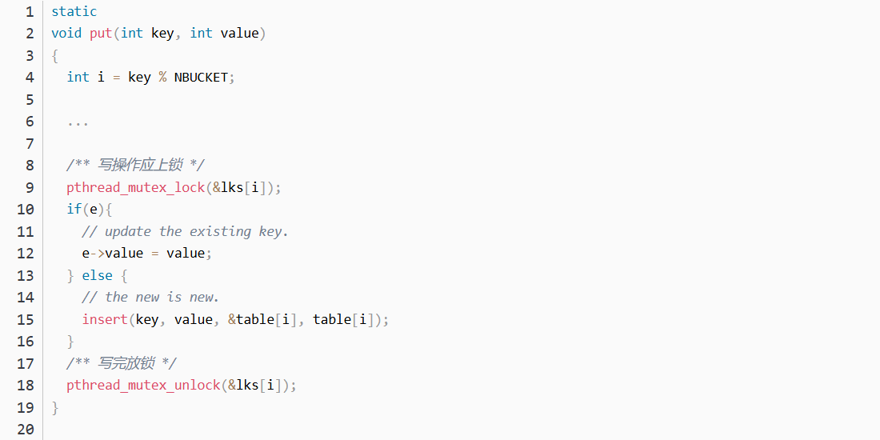
任务2：Using threads（线程的使用）
在 put() 中加锁
由于线程安全问题是由于对 bucket 中的链表操作时产生的, 因此要在对链表操作的前后加锁。
给哈希表的每个bucket都分配了锁，意在减小锁的颗粒度，减少不必要的上锁，从而提高多线程的运行速率。
多线程情况下，修改同一份数据，是必须上锁的；读同一份数据，却不需要上锁。所以，不必改动get()

Slide 15
任务3：Barrier（屏障）
实验思路
线程进入同步屏障 barrier 时，将已进入屏障的线程数量增加 1，然后再判断是否已经达到总线程数。
如果未达到，则进入睡眠，等待其他线程。
如果已经达到，则唤醒所有在 barrier 中等待的线程，所有线程继续执行；屏障轮数 + 1；
首先条件变量的操作需要在互斥锁锁定的临界区内
然后进行条件判断, 此处即判断是否所有的线程都进入了 barrier() 函数,
若不满足则使用 pthread_cond_wait() 将当前线程休眠, 等待唤醒;
若全部线程都已进入 barrier() 函数, 则最后进入的线程会调用 pthread_cond_broadcast() 唤醒其他由条件变量休眠的线程继续运行。

Slide 16
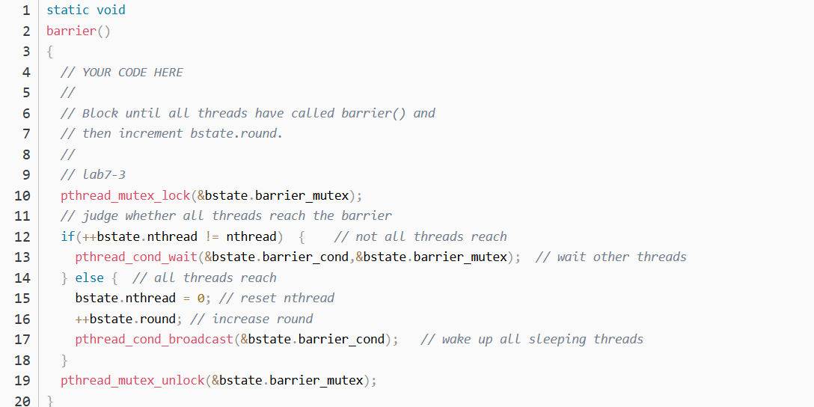
任务3：Barrier（屏障）

Slide 17
实验二：Locks（锁）
实验内容
Memory allocator (内存分配器)
xv6是多个cpu共享一个内存分配链表，进程申请或释放内存的过程需要上锁和释放锁，效率低下。我们需要设计一个高效的内存分配机制。
Buffer cache (缓冲区缓存)
由于整个缓存双向链表由一个自旋锁保护，所以多个进程反复读不同文件时会产生高锁争用。我们要更改缓存机制以减少锁争用。

Slide 18
任务1：Memory allocator (内存分配器)
Xv6内存分配原理
xv6 目前有一个差不多能用的 Memory allocator ，它的责任就是为进程分配内存。
现有的 Memory allocator 是这样管理空闲 page 的，将 xv6 中所有空闲 page 都收集起来，然后将其用单链表串联。每次新来一个 kalloc() 请求后，Memory allocator 会从 freelist 中选取一个空闲 page 进行分配；当用完 page 之后，用户层调用 kfree() 释放内存，此时 Memory allocator 会将该 page 挂回 freelist 。这期间，需要上锁放锁。
多个 CPU 都要共享一个 freelist ，每个 CPU 申请 or 释放 page ，都需对整个 freelist 上锁，那么势必带来很严重的排队问题，队排的越长，效率越低。这队的长短取决于进程的个数，现实世界中，队很长，但出口不能只有一个，不然处理的太慢。目前 xv6 的出口只有一个，对应只有一个 freelist。
现在的问题，就是能不能多创建几个出口，也就是把唯一的 freelist 拆分成多份。Lab: Memory alloctor 的目的就是让我们贴近现实，因为 xv6 有多（8）个 CPU ，能不能把一张大的 freelist 拆成 8 小份，分给每个 CPU 。这样的话，再有进程申请 or 释放 page ，就不会再影响整体，不会影响运行在其他 CPU 上的进程。

Slide 19
任务1：Memory allocator (内存分配器)
实验内容
原本的 kalloc.c 导致高锁争用的原因是 xv6 只维护了一个空闲页面链表，该链表有一个锁。为了减少锁争用，我们可以给每一个 CPU 维护一个空闲页面链表，这样不同 CPU 就可以并行地内存分配和释放，因为它们之间相互独立。但是，当一个 CPU 的空闲页面被分配完之后，它需要从其他的 CPU 的空闲页面链表中窃取一部分空闲页面。
我们的任务就是实现每一个 CPU 一个空闲链表，且在链表为空时窃取其他cpu的页面。

Slide 20
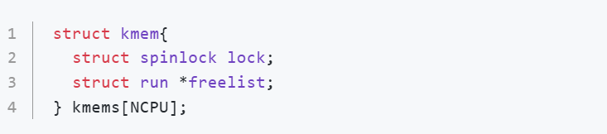
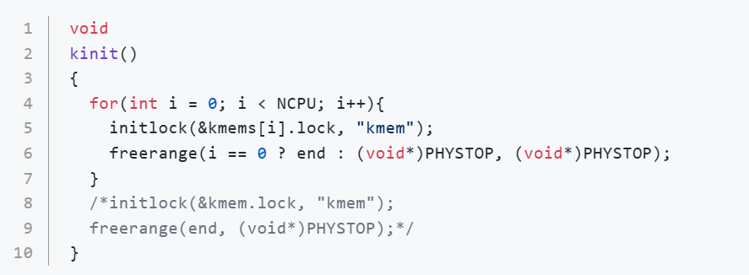
任务1：Memory allocator (内存分配器)
更改结构体
把原来的一个 kmem 结构体改成一个数组 kmems，使每个 CPU 有一个对应的空闲页面链表：
CPU 分别初始化

Slide 21
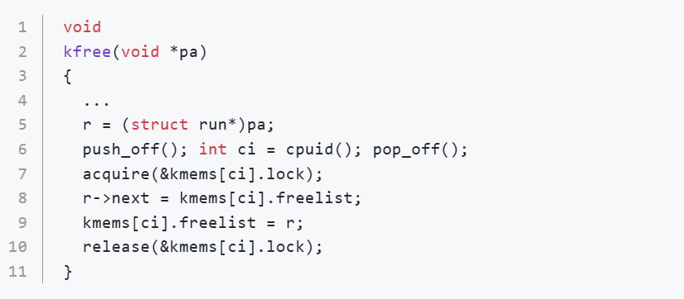
任务1：Memory allocator (内存分配器)
Kfree函数修改
释放的页面放进当前 CPU 的空闲页面链表

Slide 22
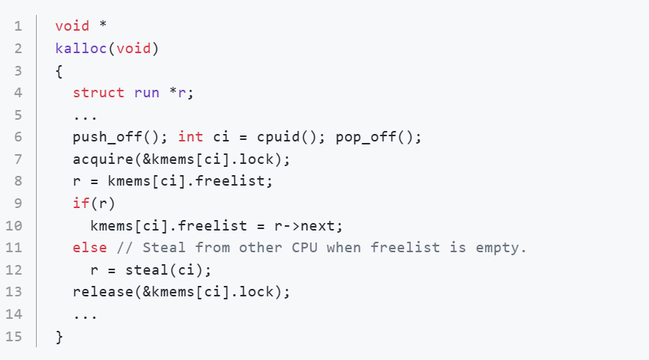
任务1：Memory allocator (内存分配器)
kalloc函数修改
从当前 CPU 空闲页面链表中取一个页面，如果不存在则窃取（steal）

Slide 23
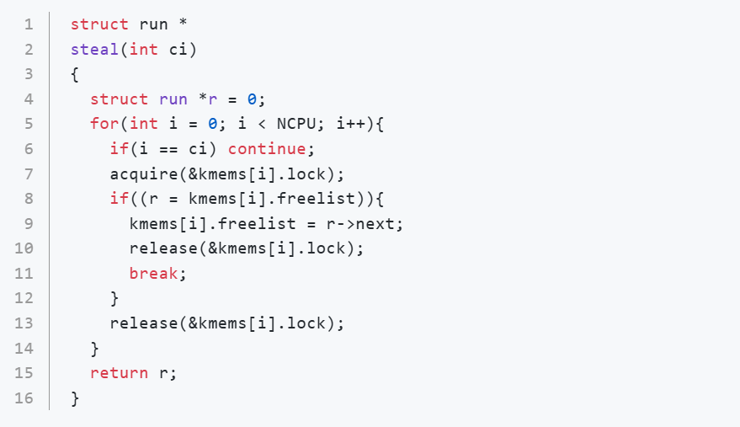
任务1：Memory allocator (内存分配器)
steal函数修改
逐一检查各个 CPU 是否有空闲页面，有就窃取过来

Slide 24
任务2：Buffer cache (缓冲区缓存)
Xv6 Buffer cache机制
在现代 OS 中，所有 I/O 操作都不会直接与 disk 打交道，一般都是将 disk 中的数据拷贝到 memory 中，进程再从 memory 中进行读写。memory 中用来暂存 disk 数据的地方，叫做 Buffer cache。Buffer cache 就是一块空闲内存，用来暂存数据，作 disk 和进程之间的缓冲地带。
Buffer cache 机制：
xv6 有一个非常大的数组，代表着空闲 buf 的集合。然后，利用双链表手段将这些空闲 buf 串联起来，方便分配和回收。
如果xv6 是刚启动，所以 Buffer cache 没有从 disk 中拷贝过数据。此时来了进程 A ，带来了读 disk block0 的请求。进程 A 发出读请求后，就将自己切入至休眠状态了（主动让出 CPU ）。xv6 接收到读请求后，将 disk block0 中的数据拷贝到 Buffer cache 中，然后再通知正在休眠的进程 A 。
上面提到的情形，是只有一个进程读 disk block0。现实中，肯定远远不止有一个进程，可能同时有一百个进程都想读 or 写 disk block0。我们知道，多个线程同时操纵一块内存时，需要通过锁机制来确保读写的有序进行，不然会出错。同样，在处理 Buffer cache 问题上也是利用这种手段。

Slide 25
任务2：Buffer cache (缓冲区缓存)
Xv6 Buffer cache机制
Buffer cache 只是一块很大的内存空间，为了确保多进程之间有序的读写，xv6 为 Buffer cache 配备了一个 lock 。这已经可以实现有序操作了，但还是存在问题的，比如进程 A 只想修改 disk block0 的那一小块内容，但却要对整块 Buffer cache 上锁（假设 Buffer cache 可以装下100块 block ），这太得不偿失了
试想，若此时还有一个进程 B ，它仅仅是想读 disk block2 的数据。本来无需考虑除 disk block2 外的情况，结果却因为进程 A 对整个 Buffer cache 上锁了，被迫需要等待，等进程 A 放锁之后才能读取。这就是问题所在！专业术语，就是锁的颗粒度很大，需要优化。
所以，这个子实验的目的很明确，就是解决上述的问题。针对进程 A 的请求可以只对 disk block0 在 Buffer cache 的映射区域上锁，而不是选择对一整块 Buffer cache 上锁，这样的话，也不会影响进程 B 的 disk block2 的请求
说的专业一点，就是将一块非常大的 Buffer cache 分而治之，划分成众多小区域，针对小区域进行上锁，而不是动不动就一整块上锁。这样可以明显提高并行效率，这种手段术语叫减小锁的颗粒度。

Slide 26
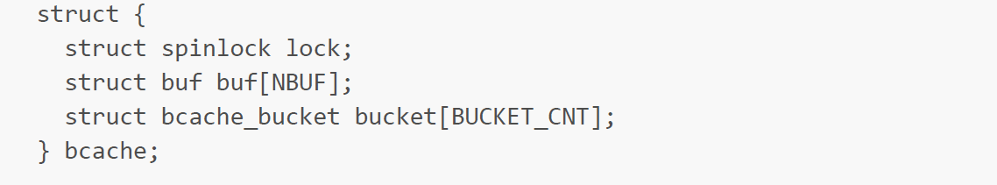
任务2：Buffer cache (缓冲区缓存)
定义 bcache 结构体
可以使用固定数量的桶，并且不需要动态调整哈希表的大小。使用质数个桶（例如，13）可以减少哈希冲突的可能性。

Slide 27
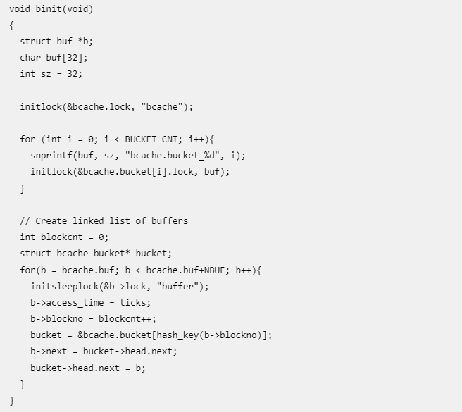
任务2：Buffer cache (缓冲区缓存)
bcache 的相关操作
首先，要调整 binit() ，与原来的版本不同（因为数据结构不同了），现在需要多初始化每个哈希桶的小锁
和原来的版本相同的地方是，也要保持每个哈希桶是双链表的特性，所以将每个哈希桶的 prev 和 next 都指向了自己；另外，我们将所有空闲 buf 都挂载到第 0 号哈希桶上，方便后续接济其他哈希桶，因为存在一种情况：有的哈希桶中可能没有空闲 buf 了，此时它会去别的哈希桶中偷

Slide 28
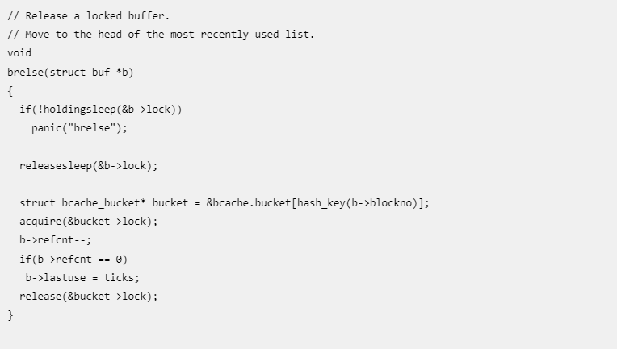
任务2：Buffer cache (缓冲区缓存)
brelse()函数
该函数用于释放缓存块. 在原本的实现中, 若其引用计数为 0, 则将其移至双向链表表头, 这样双向链表表头是最近使用的, 表尾是最近未使用的, 构成一个 LRU 序列, 方便 bget() 函数寻找缓存块。
而此处要使用基于时间戳的 LRU 实现,此外, 加锁也由原本的全局锁改为缓存块所在的 bucket 的锁。
记录最近一次被使用的时间节点

Slide 29
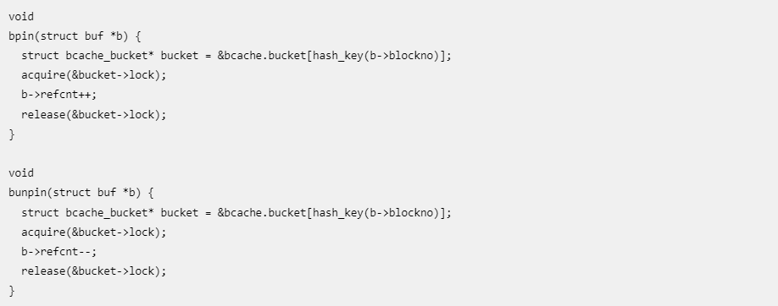
任务2：Buffer cache (缓冲区缓存)
bpin() 和 bunpin() 函数
将原本的全局锁替换为缓存块对应的 bucket 的锁即可.

Slide 30
任务2：Buffer cache (缓冲区缓存)
Bget（）函数
bget() 函数：寻找blockno 对应的哈希桶中找到编号为 dev 的 buf 。如果能在哈希桶中顺利找到，直接返回。如果找不到，则分两种情况讨论：
如果在第 id 号哈希桶中没有找到对应的 buf ，但是第 id 号哈希桶中有可供淘汰的空闲 buf 。那么 立马腾出空间，用来保存 blockno 的数据
否在第 id 号哈希桶内也没有找到可供淘汰的空闲 buf ，那么此时就需要去挖别的哈希桶寻找空闲buf，具体表现为向有空闲 buf 的哈希桶发出请求，过继一个 buf
注意：在去别的哈希桶挖 buf 时，定位到合适的 buf 后，要先将其从原先（代码中的第 i 号）的哈希桶链表中取出来，然后再接入第 id 号哈希桶中。无论是取还是接，操作的本质都是对链表的插入和删除，这要记住要点：先建后拆

Slide 31
操作系统实验
Thank You
Notes:
31

